Slide 1

Презентация к курсовой работе на тему «Проектирование и реализация web-интерфейса сайта образовательного учреждения» Учебная организация: АНО ПО МКИТ Руководитель работы: Алексеев Владислав Дмитриевич Выполнил: Студент группы 9/1 ИС-323 Черников Иван Валерьевич
Москва, 2026

Slide 2
Актуальность и цель работы
Актуальность заключается в цифровизации и конкуренции, которые требуют современного сайта для автоматизации учебных процессов
Цель: разработка удобного, безопасного веб-интерфейса для всех категорий пользователей

Slide 3
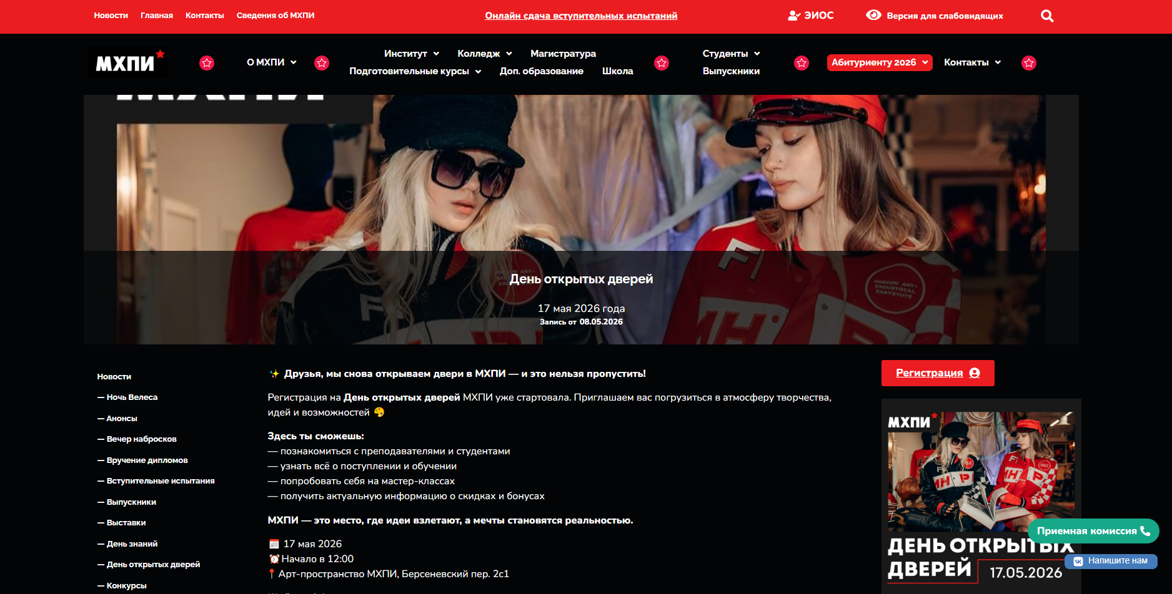
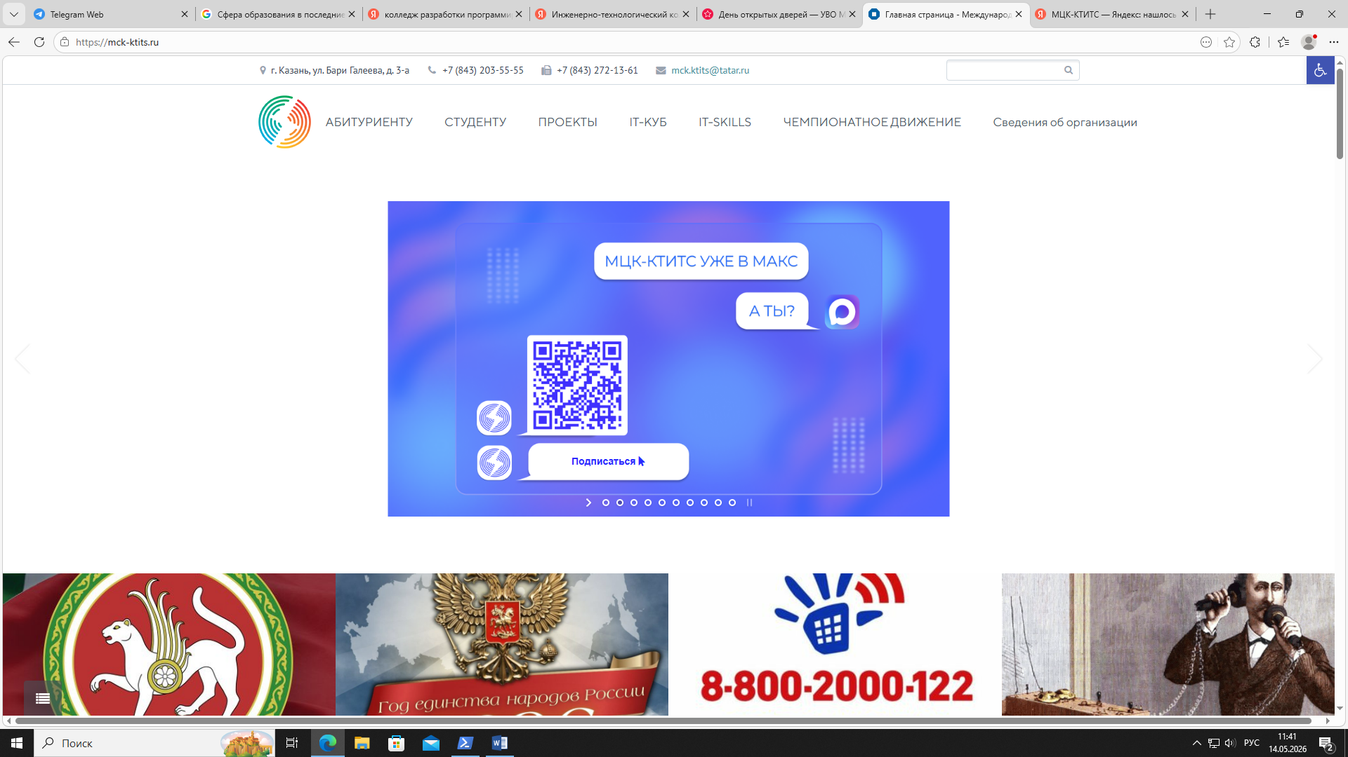
Состояние вопроса
Анализ существующих сайтов учебных заведений выявил критические недостатки:
Перегруженность интерфейса текстом
Отсутствие удобного поиска и фильтров
Низкая производительность

Slide 4






Используемые технологии
Для серверной части: Python, FastAPI, Celery, Redis, SQLAlchemy
Для клиентской части: ReactJS, HTML, CSS, JS, Axios
Для базы данных: PostgreSQL
Для деплоя проекта: docker, docker-compose
Для управлением версиями проекта: git

Slide 5
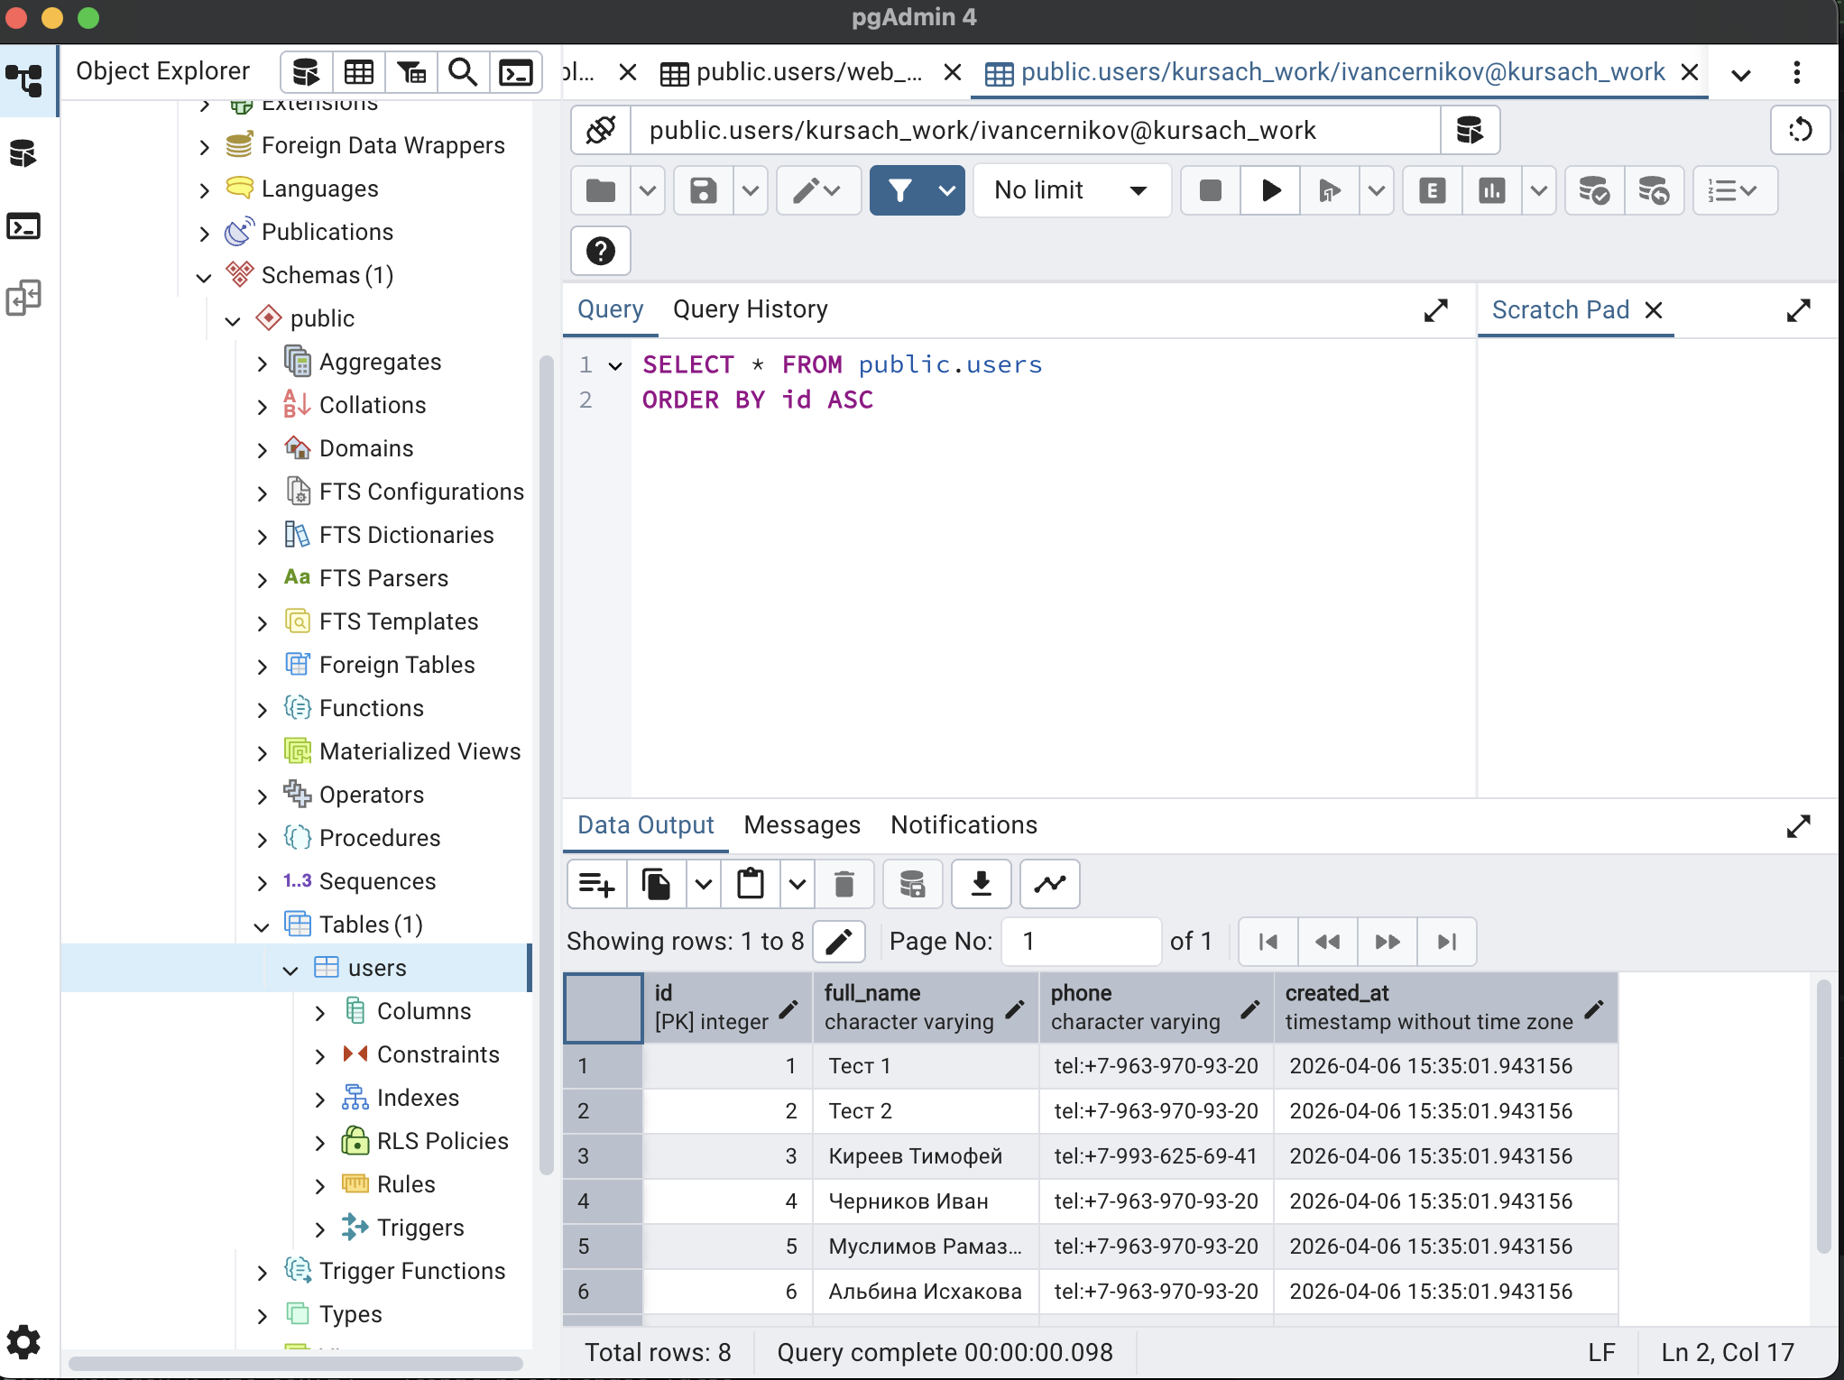
Разработка веб-приложения
.
Вид базы данных из PGAdmin

Slide 6
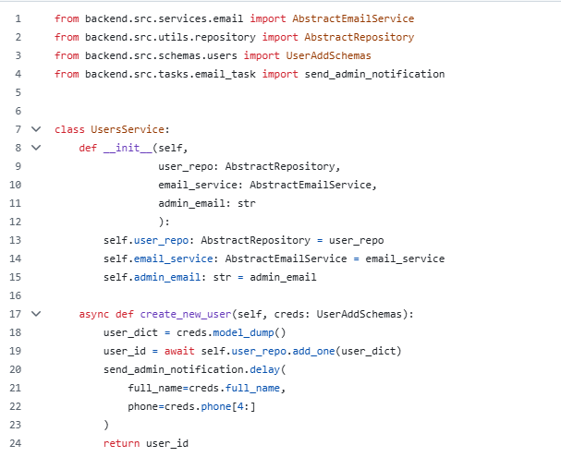
Разработка веб-приложения
.
Код сервиса, отвечающего за пользовательские бизнес-процессы

Slide 7
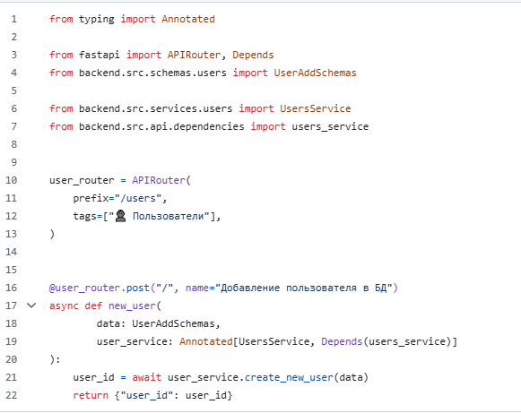
Разработка веб-приложения
.
Код обработчика клиентских запросов на сервер

Slide 8
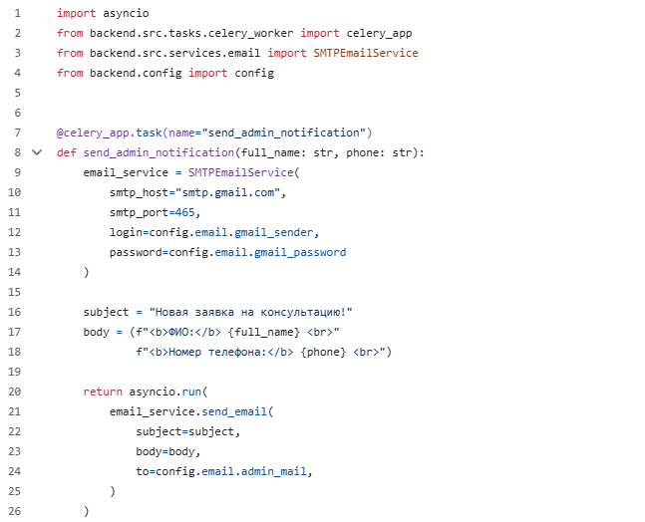
Разработка веб-приложения
.
Код, обрабатывающий задачу отправки письма на фоне

Slide 9
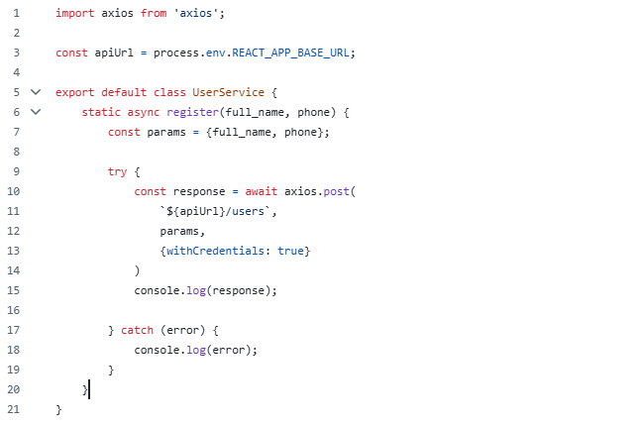
Разработка веб-приложения
.
Код пользовательского сервиса, с которым будет взаимодействовать клиент

Slide 10
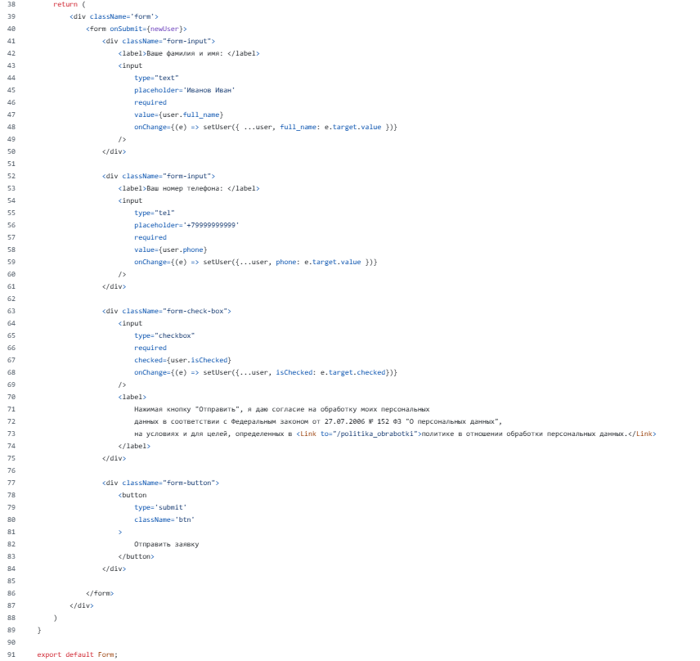
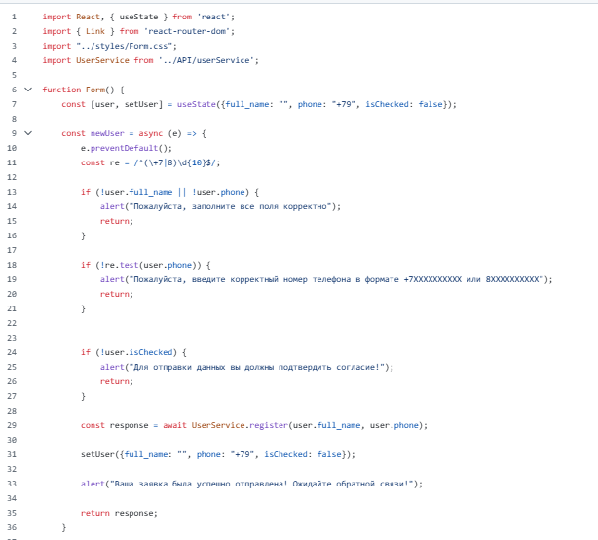
Разработка веб-приложения
.
Код обработки формы
HTML код с разметкой формы на сайте

Slide 11
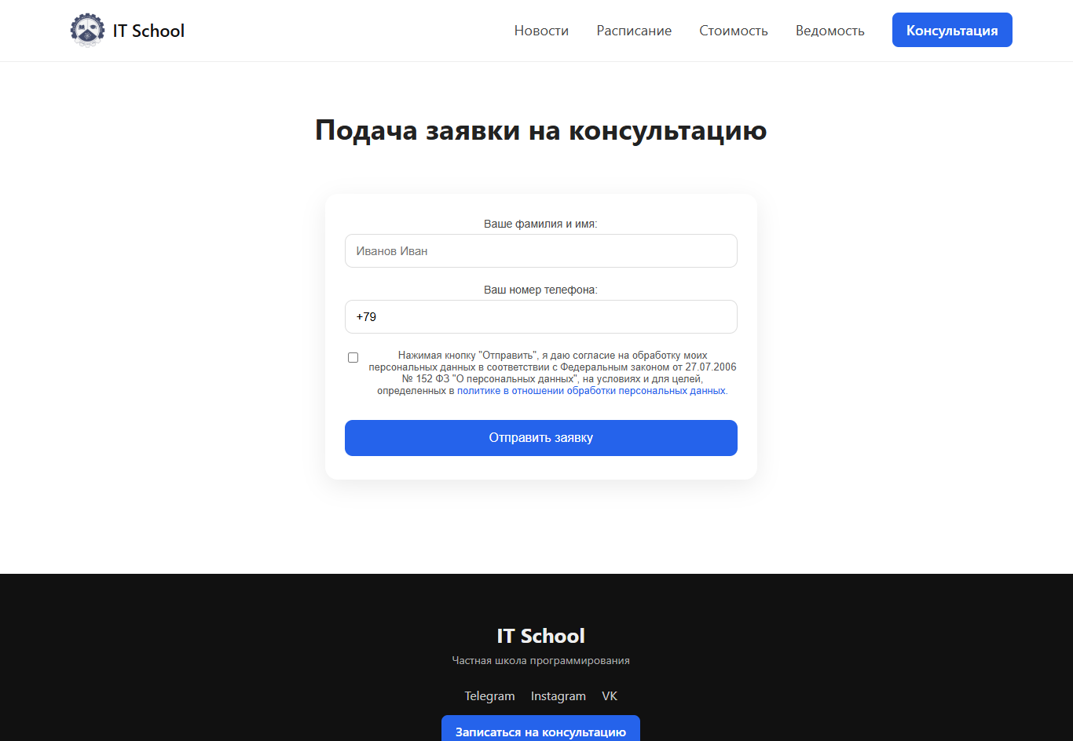
Разработка веб-приложения
.
Страница сайта с формой для записи на консультацию

Slide 12
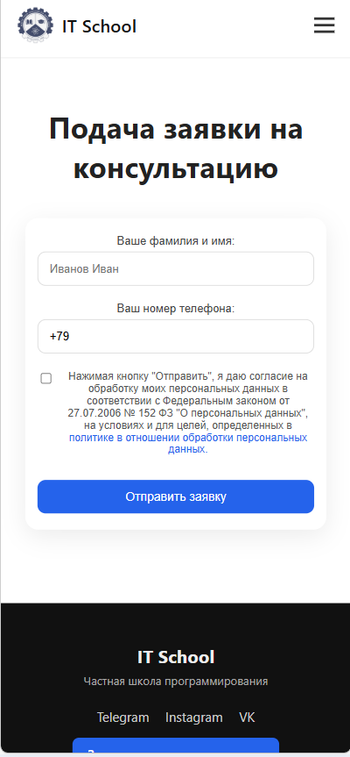
Тестирование веб-приложения
В ходе проверки работоспособности веб-приложения было сделано:
Кросс-платформенное тестирование
Модульное тестирование
Системное тестирование
.
Отображение формы сайта с мобильного устройства

Slide 13


Заключение
В рамках данной курсовой работы, мною было спроектировано и разработано веб-приложение сайта образовательного учреждения, которое может являться достойным проектом в портфолио и демонстрирует мои профессиональные компетенции. Проект получился современным, функциональным и готовым к масштабированию.
Репозиторий на GitHub:
Сайт:
.

